Slide 1
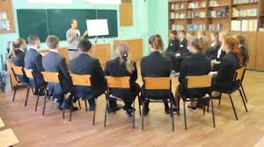
«Разговоры о важном»

Slide 2
Минпросвещения России с 1 сентября 2022 года запускает в школах и профессиональных организациях масштабный проект – цикл внеурочных занятий «Разговоры о важном».
Во всех школах и ПОО страны каждая учебная неделя будет начинаться с классного часа «Разговоры о важном», посвященного различным темам, волнующим современных ребят. Центральные темы: - патриотизм и гражданское воспитание, историческое просвещение, нравственность, экология и др. Программа уроков «Разговоры о важном» предполагает 34 занятия.
Академия Минпросвещения России организует подготовку классных руководителей и кураторов групп профессиональных образовательных организаций к проведению классных часов – серию, интенсивов «Классный марафон».

Slide 3
Задачи марафона:
знакомство с проектом «Разговор о важном», его целями и задачами, форматом и планом реализации;
актуализация приоритетов государственной политики в области ценностных основ воспитания и социализации подрастающего поколения;
оказание организационно-методической поддержки при подготовке еженедельных внеурочных занятий «Разговор о важном».
Форма проведения: дистанционная и очная (1) на площадке АИРО им. А.М. Топорова; 2) МКУ «Управление образования» г. Рубцовска).

Slide 4
Подзаголовок

Slide 5
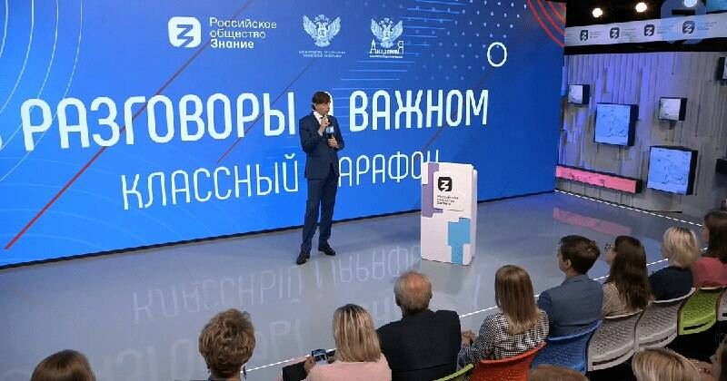
Первый выпуск нового проекта Академии Минпросвещения России для классных руководителей и кураторов групп в колледжах «Классный марафон» прошел 20 июня 2022 года на площадке Российского общества «Знание».
К участникам первого выпуска «Классного марафона» обратился Министр просвещения Российской Федерации Сергей Кравцов.
«На вас, уважаемые коллеги, на всех нас, на системе образования –
огромная ответственность за наших детей. Нам предстоит очень
важная и ответственная работа. Надеюсь, мы ее реализуем, и уроки
«Разговор о важном» помогут школьникам найти себя и ответить на
интересующие их вопросы», – отметил Министр.
Сергей Кравцов также подчеркнул значимость роли классных руководителей в реализации проекта «Разговор о важном»: «Сегодня у нас есть уникальный шанс выйти на новый этап в развитии системы образования, системы воспитания. И здесь на вас большая надежда. Крайне важно, чтобы вы чувствовали своих школьников и вели их вперед. Все в ваших руках!»

Slide 6
Темы и содержание внеурочных занятий разрабатываются на федеральном уровне:
- разработка сценариев внеурочного занятия
(1-2 классы, 3-4 классы, 5-6 классы, 7-9 классы, 10-11 классы, СПО)
визуализированный контент
интерактивные задания
По итогам каждого занятия формулируются вопросы для обсуждения дома с родителями!
Ответственный за проведение внеклассного мероприятия – классный руководитель, куратор группы.

Slide 7
Все методические материалы для классных руководителей и кураторов групп размещены на федеральном информационно-методическом ресурсе
Академии Минпросвещения РФ
https://apkpro.ru/razgovory-o-vazhnom/?sphrase_id=3554

Slide 8
Телеграм: t.me/razgovory_o_vazhnom
Присоединяйтесь к нам в социальных сетях!
https://vk.com/minacademy
https://rutube.ru/channel/23905527/
https://t.me/minpro_academy

